Slide 1
Demokracie a její formy
AR 2021/2022

Slide 2
Struktura
Co je demokracie
Demokracie a její historie
Přímá demokracie
Reprezentativní demokracie

Slide 3
Filosofické otázky
Demokracie a svoboda nebo demokracie versus svoboda?
Vláda lidu, ale jak:
přímo?
lid jen objektem?
se souhlasem lidu?
Demokracie a její oligarchizace
Demokracie a ochlokracie
Demokracie a její efektivita

Slide 4
Demokracie
Z řečtiny - démos (lid) a kratein (vládnout) - vláda lidu
1863 - Abraham Lincoln: „vláda lidu, prostřednictvím lidu a pro lid“
vláda vládne se souhlasem lidu, získává legitimitu díky podpoře lidu,
lid se účastní procesu vládnutí - přímo nebo skrze zastupitelské sbory, které volí, příp. si vybírá jinak,
cílem vlády je zajištění společného blaha všech členů společenství a zajištění práv jednotlivců.
Démos v dnešním pojetí - všichni dospělí občané, kteří jsou si rovni

Slide 5
Demokratické transformace (R. Dahl)
První transformace
5. stol. př. Kr. - antické městské státy (Athény) - malá homogenní společenství
přímá demokracie; exkluzivní demokracie
Navazující tzv. republikánská tradice - Řím a městské státy ve středověké Itálii
Druhá transformace
18. a 19. století - spojeno s budováním národních států v Evropě a USA - tedy zpravidla větších, heterogenních státech
zastupitelská (reprezentativní) demokracie
dělba moci a omezená vláda
postupné rozšiřování volebního práva
vrcholí vznikem tzv. liberální demokracie

Slide 6
Demokratické transformace (R. Dahl)
Třetí transformace
přelom 20. a 21. století - inkluzivní demokracie
globální rozšíření liberální demokracie
výzvy představují:
další rozvoj demokracie v informačním věku
demokratizace nadnárodních struktur - otázka, zda lze demokracii vůbec realizovat v jiném než národním státě
poslední dekáda vytvořila další výzvy - posun informačního věku do stadia sociálních sítí, postupující globalizaci se všemi jejími pozitivními i negativními dopady a v posledních dvou letech i situaci globální pandemie

Slide 7
Athény - příklad klasické (přímé) demokracie
4.-5. stol. př. Kr
zapojení všech občanů do správy věcí veřejných, a to ve formě nezprostředkované.
Perikles (50.-30. léta 5. stol. př. Kr.) - exkluzivní charakter - pol. práva pouze muži - občané
nejvyšší orgán Athén - lidový sněm - účast plnoprávných občanů - veškerá moc, včetně voleb stratégů a dalších úředníků; mnozí z nich ale byli losováni
řada problémů: převládající účast méně aktivních občanů, nárůst byrokracie, rostoucí počet osob sociálně závislých na státu, otevření prostoru pro schopné demagogy a manipulaci lidových vrstev - Athény v důsledku toho prohrávají v Peloponéské válce - diskreditace uspořádání
athénská demokracie je navíc nemyslitelná bez existence početné vrstvy otroků, kteří vytvářeli volný čas pro politické aktivity svobodných občanů, a omezeného počtu plnoprávných občanů (max. několik desítek tisíc)

Slide 8
Přímá demokracie v Rousseauově pojetí
rozhraní přímé a zastupitelské formy, avšak blíže formě první
politická obec vzniká společenskou smlouvou, po jejímž uzavření musí jednotlivec všechna svá přirozená práva odevzdat ve prospěch společenství
představa obecné vůle (volonté generale), která je společná celému politickému společenství, je vždy správná, neomylná a každý se jí musí bezpodmínečně podřídit
společenství má svou aktivní i pasivní dimenzi: participaci svobodných občanů a zároveň jejich poddanství - občané se podřizují zákonům, které sami spoluvytvořili
koncept lidové suverenity - jediná a nedělitelná, týká se celého lidu - podmínkou je participace všech a vyžaduje tedy existenci relativně malých státních celků – republik - protiklad reprezentativní vlády (Locke)

Slide 9
Přímá demokracie v pojetí levice
Marx a marxisté
diktatura proletariátu - skutečná demokracie namísto demokracie „buržoazní“: imperativní mandát, plebiscity, samospráva komun…
Nová levice
tzv. participativní demokracie postavená na samosprávných společenstvích, ve kterých se občané přímo podílejí na rozhodování hlavních institucí
Liquid Democracy (tekutá demokracie)
nová forma, která dává voličům plnou rozhodovací kontrolu - mohou volit buď přímo v otázkách, nebo mohou přenést svou hlasovací sílu na delegáta - jiného člena komunity/občana - odborníka; je možno rozdělit dle odbornosti toho či onoho delegáta

Slide 10
Přímá demokracie v moderní době
v žádné moderní (ani postmoderní) společnosti se nestala skutečností
důvody:
velikost území a počet obyvatel, které v podstatě brání technické realizovatelnosti;
složitost otázek, o kterých se v moderních demokraciích rozhoduje a které vyžadují přítomnost expertního posouzení;
absence přímé odpovědnosti za rozhodnutí lidu;
neustálé snižování politické participace - riziko převahy dobře organizované menšiny .
v řadě moderních demokracií se však prvky a techniky přímé užívají jako doplněk, a to někdy i velmi významný a často užívaný

Slide 11
Techniky přímé demokracii v reprezentativních demokraciích
Pozitivní nástroje
občanský podnět
nezávazné vyjádření veřejného mínění o navrhovaných zákonech
referendum
různé formy: obligatorní / fakultativní; konzultativní / závazné; celostátní / regionální / lokální; iniciované zdola / shora
nejčastěji ve Švýcarsku - průměrně 4 celostátní referenda ročně + další referenda kantonální či místní
častá jsou referenda i v zemích jako je např. Itálie, Francie, Irsko nebo Dánsko
referenda o otázkách spojených s evropskou integrací (vstup do EU, Maastricht, evropská ústavní smlouva, euro…)

Slide 12
Techniky přímé demokracii v reprezentativních demokraciích
Pozitivní nástroje
lidové shromáždění
archaická forma v několika švýcarských obcích
lidová iniciativa
možnost navrhnout zákon nebo iniciovat referendum zdola
plebiscit
forma lidového zákonodárství, iniciována a vyhlášena parlamentem či vládou ad hoc
Negativní nástroj
lidové veto
umožňuje lidu vyjádřit se pro potvrzení přijetí či zamítnutí zákona

Slide 13
Reprezentativní (zastupitelská) demokracie
lid nositelem veškeré moci, kterou však nevykonává přímo, nýbrž prostřednictvím volených zástupců
spojeno např. s Johnem Lockem, který také zastával tzv. smluvní teorii státu, ovšem člověk se touto smlouvu svých práv nevzdával navždy, ale jen na omezené období (v zásadě období volební);
dalšími teoretiky jsou Robert Dahl, ale i Aristoteles se svým konceptem smíšené vlády
dělba moci do tří složek: zákonodárné, výkonné a soudní

Slide 14
Reprezentativní (zastupitelská) demokracie
zástupci dostávají určitý vymezený prostor pro autonomní rozhodování; lid však v žádném případě nepřenáší na zástupce svoji suverenitu, pouze se zavazuje, že bude respektovat vůli parlamentu jako vůli svoji
parlament je nejen zástupcem, ale také reprezentantem lidu
dvoustupňový model rozhodování
klíčovou roli hrají politické strany, mobilizující voliče, agregující zájmy jednotlivých skupin, přispívající k artikulaci požadavků a potřeb a podílející se na výběru politické reprezentace
Obvykle spojována s liberální demokracií - rozhodně není to samé

Slide 15
Moderní demokracie. Typy a modely demokracie
AR 2021/2022

Slide 16
Struktura
Moderní demokracie - polyarchie
Modely demokracie
Typy demokracie

Slide 17
Moderní demokracie
Robert Dahl
hledání označení pro soudobý stav západních systémů, které se významně odlišují od demokratického ideálu – empirická teorie
tzv. polyarchie (tento pojem se ale příliš nevžil a autor jej opustil)
později se tedy pokusil definovat základní kritéria a instituce nutné pro to, abychom mohli pol. systém označit za plně demokratický
Instituce | Kritéria
Volení úředníci Svobodné, spravedlivé a časté volby Všeobecné volební právo Právo být volen Svoboda projevu Alternativní zdroje informací Svoboda shromažďování a sdružování | Volební rovnost Účinná participace Pochopení založené na informacích Kontrola programu démosem Univerzálnost

Slide 18
Vlny demokratizace (Samuel Huntington a následovníci)
První vlna demokratizace (1828-1926)
americká a francouzská revoluce, rozšiřování volebního práva, vznik demokratických institucí, pravidelné volby, demokratizace tradičních politických systémů a vznik zcela nových demokracií po IWW
Austrálie, Argentina, Belgie, Československo, Dánsko, Estonsko, Finsko, Francie, Chile, Itálie, Irsko, Island, Japonsko, Kanada, Kolumbie, Litva, Lotyšsko, Lucembursko, Maďarsko, Německo, Norsko, Nový Zéland, Polsko, Portugalsko, Rakousko, Řecko, USA, Španělsko, Švédsko, Švýcarsko, Uruguay, Velká Británie
První zpětná vlna (po r. 1926)
hospodářská krize, vzestup komunismu, fašismu a nacismu
Argentina, Belgie, Československo, Dánsko, Estonsko, Francie, Itálie, Japonsko, Kolumbie, Litva, Lotyšsko, Maďarsko, Německo, Norsko, Polsko, Portugalsko, Rakousko, Španělsko, Uruguay
Druhá vlna demokratizace (1943-1962)
Po IIWW, rovnoprávnost žen, import demokracie do poražených států a vznik nových demokracií v důsledku dekolonizace
Argentina, Barma, Belgie, Bolívie, Botswana, Brazílie, Československo, Dánsko, Ekvádor, Fidži, Filipíny, Francie, Gambie, Ghana, Guyana, Indie, Indonésie, Itálie, Izrael, Jamajka, Japonsko, Jižní Korea, Kolumbie, Libanon, Maďarsko, Malajsie, Malta, Nigérie, Pákistán, Peru, Rakousko, Spolková republika Německo, Srí Lanka, Trinidad a Tobago, Turecko, Uruguay, Venezuela

Slide 19
Vlny demokratizace (Samuel Huntington a následovníci)
Druhá zpětná vlna (od konce 40. let a dále od konce 60. let)
Studená válka, vojenské převraty
Argentina, Barma, Bolívie, Brazílie, Československo, Ekvádor, Filipíny, Fidži, Ghana, Guyana, Chile, Indie, Indonésie, Jižní Korea, Libanon, Maďarsko, Nigérie, Pákistán, Peru, Řecko, Turecko
Třetí vlna demokratizace (70.-90. léta 20. stol.)
Autoritářské režimy a totalitní režimy se hroutí a/nebo demokratizují, rozpad bipolárního uspořádání; část státu zůstala v šedé zóně
Afghánistán, Albánie, Argentina, Bělorusko, Bolívie, Brazílie, Bulharsko, Československo, Ekvádor, Estonsko, Filipíny, Gruzie, Guatemala, Haiti, Honduras, Portugalsko, Chile, Chorvatsko, Indie, Irák, Jižní Korea, Kambodža, Keňa, Lesotho, Libanon, Litva, Lotyšsko, Maďarsko, Makedonie, Moldavsko, Mongolsko, Německá demokratická republika, Namibie, Nigérie, Nikaragua, Pákistán, Panama, Polsko, Peru, Rumunsko, Rusko, Řecko, Salvador, Senegal, Slovinsko, Srbsko/Černá Hora, Súdán, Surinam, Španělsko, Tchaj-wan, Turecko, Ukrajina, Uruguay, Východní Timor
Třetí zpětná vlna
Afghánistán, Albánie, Bělorusko, Bolívie, Ekvádor, Filipíny, Gruzie, Guatemala, Haiti, Honduras, Irák, Kambodža, Keňa, Lesotho, Makedonie, Moldávie, Nigérie, Nikaragua, Pákistán, Rusko, Senegal, Súdán, Turecko
Čtvrtá vlna
Různě pojímaná – někdy sem patří demokratizace CEE, demokratizace režimů v Iráku a Afghánistánu, jindy tzv. arabské jaro, velmi nejistý výsledek

Slide 20
Typy demokracie
Spor reprezentativnosti a akceschopnosti (efektivity) – obojího nelze dosáhnout ve stejné míře
Příklady jsou rozhodnutí Ústavního soudu ČR o neústavnosti částí volebního zákona z let 2001 a 2021
Žádná ze zemí nemá některý typ v čisté podobě!!!
Reprezentativnost se pojí s typem konsenzuálním, kde převládá řešení konfliktů kompromisem, založeným na širokém podílu na rozhodování a konkurenci různých mocenských center (vč. decentralizace) - příkladem je Švýcarsko, Nizozemsko, Belgie nebo některé severské země
Akceschopnost je spojena se systémem westminsterským, neboli většinovým, pro který je typické majoritní řešení konfliktů - většina vyhrává a prosazuje svůj názor, program - příkladem je V. Británie nebo Francie

Slide 21
Typy demokracie
Dlouhodobá diskuse mezi odborníky, kde neexistuje konsenzus v otázce univerzálnosti toho či onoho typu
Důležitá otázka při rozhodování o volbě a vhodnosti jednoho z typů pro konkrétní zemi - homogenita nebo heterogenita (segmentace) společnosti
v segmentované společnosti je vhodnější akcent na reprezentativnost a tudíž spíše konsenzuálním typ
v homogenní společnosti může být aplikován model westminsterský

Slide 22
Typy demokracie (Arend Lijphart)
Konsenzuální | Westminsterský
Velká koalice | Jednobarevná vláda
Rozptýlení moci | Převaha vlády
Bikameralismus | Monokameralismus
Multipartismus | Bipartismus
Více témat | Jedno téma
Poměrný volební systém | Většinový volební systém
Federace (decentralizace) | Unitární stát
Psaná ústava | Nepsaná ústava
Korporativismus | Pluralismus
Nezávislost centrální banky | Závislost centrální banky

Slide 23
Česko 2021 - ???
Konsensuální | Westminsterský
Velká koalice | Jednobarevná vláda
Rozptýlení moci | Převaha vlády
Bikameralismus | Monokameralismus
Multipartismus | Bipartismus
Více témat | Jedno téma
Poměrný volební systém | Většinový volební systém
Federace (decentralizace) | Unitární stát
Psaná ústava | Nepsaná ústava
Korporativismus | Pluralismus
Nezávislost centrální banky | Závislost centrální banky

Slide 24
Ladislav Mrklas
Vládní systémy
v demokracii

Slide 25
Dělba moci
• Dlouhá tradice v evropském politickém myšlení (Aristoteles, Cicero, sv. Tomáš Akvinský, středověk, reformace, Locke…)
• Horizontální (Ch.-L. de Montesquieu)
Výkonná
Zákonodárná
Soudní
• Vertikální
Centrum
Územní samospráva

Slide 26
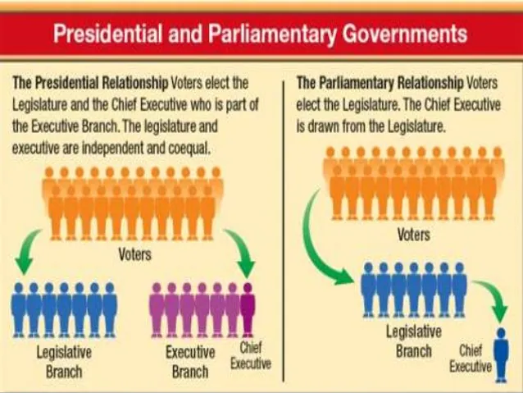
Formy vlády – dle horizontální dělby moci
Základní klasifikace
Prezidentský – striktní dělba
Parlamentní – pružná dělba
Další klasifikace, jež nejsou všeobecně přijímány
Poloprezidentský – střední cesta
Direktoriální – koncentrace moci

Slide 27
O co vlastně jde – které faktory brát v úvahu
Ústavu a zakotvení jednotlivých orgánů, jejich postavení, pravomocí a souvztažností s jinými orgány
Institucionální podmínky, především typ volebního systému
Strukturu společnosti
Politickou kulturu
Systém politických stran
(Duverger: „Kdo zná klasické ústavní právo a nezná roli stran, vidí současné politické režimy zkresleně; kdo zná naopak roli stran a nezná klasické ústavní právo, vidí současné politické režimy sice neúplně, ale přesně.“)

Slide 28
Protože…
Kromě ústavních předpokladů, volebních a stranických systémů je velice podstatnou kategorií reálná politická moc a její dělba (Machiavelli, Weber, Habermas).
osobnosti / strany / zájmové skupiny (lobby) / elity / (formální/neformální) instituce / společnost a její vztah k politice

Slide 29
Parlamentarismus – hlavní rysy
pružná dělba moci (resp. oddělení mocí není striktní)
vzájemné přímé působení
členové vlády bývají velmi často členy parlamentu
svrchovanost zákonodárné moci, které je vláda odpovědná
Vlády jmenovány se souhlasem parlamentu, fungují jedině s jeho podporou, parlament je může odvolat
„destruktivní“ hlasování o nedůvěře
konstruktivní hlasování o nedůvěře (SRN, Španělsko, Slovinsko, Polsko, Maďarsko)
odmítnutí důvěry
možnost exekutivy (za jistých okolností) rozpustit parlament

Slide 30
Parlamentarismus – další rysy
dualismus výkonné moci
prezident/panovník vs. vláda a premiér)
může fungovat v podmínkách
monarchie (prototypem Velká Británie)
republiky (prototypem Francouzská III.republika)
přímo volený prezident
nepřímo volený prezident

Slide 31
Pružná dělba moci
Prolínání zákonodárné a výkonné moci
Nejvíce v britském typu parlamentarismu
bipartismus
většinový volební systém
parlamentní volby jsou současně volbami premiéra
šéf vlády de facto ovládá i dolní sněmovnu (šéf vlády = předseda strany, která má v dolní sněmovně absolutní většinu křesel)
člen vlády musí být (až na výjimky) členem dolní sněmovny
Walter Bagehot – tajemství akceschopnosti britského parlamentarismu spočívá právě v tomto prolínání či spojení mocí
ČR – ústava umožňuje slučitelnost vládní a parlamentní funkce

Slide 32
Prezidentský režim – základní principy
striktní dělba exekutivy a legislativy
přímá legitimita parlamentu i prezidenta
obvykle přímá volba prezidenta (pozor však na USA)
jednohlavá exekutiva – prezident
neodvolatelnost prezidenta z politických důvodů
nerozpustitelnost parlamentu
přísná inkompatibilita členství v legislativě a exekutivě

Slide 33
Prezidentský režim – základní principy
na rozdíl od parlamentarismu s jedním ohniskem moci v parlamentu zde najdeme konkurenci několika center moci
striktní dělbu moci doplňuje systém „brzd a protivah“ (checks and balances)
prostředky vzájemného vyvažování moci, aby jedna nemohla nabýt vrchu ani zcela opanovat politická rozhodnutí
prezident potřebuje pro řadu svých rozhodnutí souhlas parlamentu a opačně to platí úplně stejně
příkladem je schvalování rozpočtu kongresem na jedné a podepisování zákonů prezidentem na druhé straně

Slide 34
Poloprezidentský režim – základní principy
moc je oddělená striktněji než v parlamentarismu, ale méně striktně než v prezidentském režimu
přímou legitimitou disponuje jak parlament, tak i přímo volený prezident
hlava státu (prezident) je volena všelidovou volbou na pevné funkční období
prezident má své specifické sféry vlivu a pravomoci (typicky v oblasti zahraniční politiky, branných otázkách…)

Slide 35
Poloprezidentský režim – základní principy
exekutiva má dvě hlavy:
prezidenta nezávislého na parlamentu - není oprávněn vládnout sám či přímo; jeho vůle musí být tlumočena vládou a přes její rozhodnutí
premiéra (+ kabinet) závislého na parlamentu, avšak nezávislého na prezidentovi
duální struktura autority umožňuje různé vyvažování a přesuny mocenské převahy v rámci exekutivy
klíčový je právě vztah mezi prezidentem a premiérem v rovině stranické příslušnosti a pozice:
období souhlasných většin
období nesouhlasných většin (kohabitace)

Slide 36
Direktoriální režim – základní principy
Švýcarsko – systém sui generis
koncentrace moci v rukou parlamentu – odtud jiné názvy - systém vlády shromáždění /konventu)
členové vlády jsou jednotlivě voleni oběma komorami parlamentu
vláda je po svém zvolení prakticky nesesaditelná
exekutiva ale nemůže parlament rozpustit
prezident – velmi slabý
volen parlamentem z členů vlády na 1 rok, předseda vládě

Slide 37
Diskutabilní momenty a faktory
Jsou poloprezidentský režim a direktoriální režim podskupinami nebo specifickými typy?
Přímá volba hlavy státu jako klasifikační faktor?
Formální a faktická podoba výkonu moci
Otázka využívání pravomocí v praxi
Úloha dalších ústavních institucí – ústavní soud, centrální banka, druhá komora parlamentu a její charakter, pravomoci a síla
Územní členění státu a role samosprávy

Slide 38
Klasifikace s důrazem na postavení hlavy státu (Cheibub + Hloušek-Kopeček-Šedo)
Politický systém
Sdílení moci
Společná legitimita
Oddělená legitimita
Oddělení moci
Prezidentský režim
Parlamentní režim
Prezident člen vlády (opozice) nebo mimo linii vláda - opozice
Prezident vůdce (jedním z vůdců) vládního/opozičního bloku
Poloprezidentský režim

Slide 39
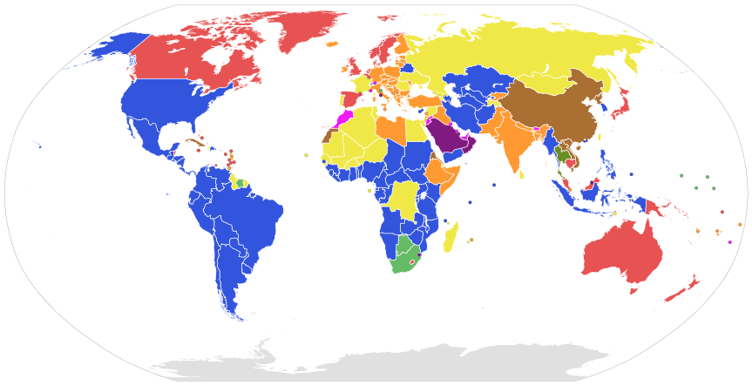
Mapa forem vlád ve světě

Slide 40
Srovnání režimů
 | parlamentní | poloprezidentský | prezidentský
Možnost odvolat exekutivu | Ano | Ano | Ne
Rozpustitelnost parlamentu | Ano | Ano | Ne
Exekutiva de facto řídí legislativu | (Ano) | (Ano) | Ne
Zákonodárná iniciativa exekutivy | Ano | Ano | Ne
Právo veta ze strany exekutivy | Ano (slabé) | Ano (slabé) | Ano (silné)
Kdo stojí v čele exekutivy | Premiér | Premiér a/nebo prezident | Prezident
Volba hlavy státu | Není nebo obvykle nepřímá | Přímá | (přímá)
Specifické pravomoci hlavy státu | Ne | Ano | (ano)
Inkompatibilita exek. a legisl. funkcí | Ne | Ne | Ano

Slide 41
Ladislav Mrklas
Politické strany

Slide 42
Političtí aktéři
Politické strany
Účastní se voleb
Cílem – dobytí politické moci
Zájmové skupiny
Neúčastní se voleb
Cíl – vykonávat vliv na stát, mocenské orgány, politické strany
Mohou se politickými stranami stát
Odbory
Zástupci průmyslu
Zájmová sdružení (sportovci, pacienti, dopravci)
Politická hnutí
Široce definovaný fenomén
Oproti politickým stranám jsou méně organizována
Oproti politickým stranám mají méně koherentní program
Například: Solidarita, Občanské fórum
Masmédia
Tisk, rozhlas, televize, internet, blogy
„videopolitika“ (G. Sartori)

Slide 43
Politické strany
Klíčoví aktéři demokratického politického procesu
Drtivá většina liberálních demokracií ve světě se neobejde bez politických stran
Výjimky tvoří Nauru, Marshallovy ostrovy či Tuvalu - demokratické země bez existence politických stran
Politické strany tvoří v moderních konsolidovaných i v nově vzniklých demokraciích páteř demokratického rozhodování
Historicky se strany ukázaly jako nejefektivnější způsob reprezentace zájmů společenských skupin a prosazování jejich cílů
Vládnutí v demokratických režimech = vláda politických stran

Slide 44
Definice
LaPalombara, Weiner (1966)
trvalá organizace, tj. organizace, která pravděpodobná přežije své současné vůdce;
dobře zařízená a zjevně trvalá místní organizace, udržující pravidelné a rozmanité vztahy na celostátním měřítku;
rozhodná vůle celostátních a místních vůdců organizace dosáhnout a vykonávat moc, ať už sami nebo s jinými, a nikoli pouze moc ovlivňovat;
snaha vyhledávat lidovou podporu ve volbách nebo jiným způsobem.
Sartori (1976)
strana je jakákoli politická skupina, která se představuje ve volbách a je schopna prostřednictvím voleb umístit kandidáty do veřejných úřadů
Pedersen (1982)
organizace, jakkoli slabě či silně organizovaná, která buď nominuje kandidáty do veřejných funkcí, nebo která alespoň tento záměr deklaruje

Slide 45
Funkce
Formulace cílů
Artikulace a agregace zájmů
Mobilizace společnosti
Socializace politiky a stabilizace vládních orgánů
Funkce opozice

Slide 46
Typy a klasifikace politických stran - kritéria
Ideologie
Cíle
Organizační struktura
Historický vývoj
Původ a vznik
Pozice ve stranickém systému
Vztah k režimu
Velikost strany

Slide 47
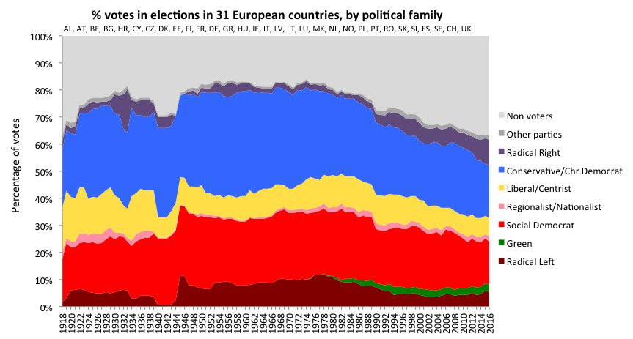
Klasifikace podle ideologie
koncept stranických rodin (Klaus von Beyme, 1985)
Liberální a radikální strany
Konzervativní strany
Socialistické a sociálně demokratické strany
Křesťansko-demokratické strany
Komunistické strany
Agrární strany
Regionální a etnické strany
Extrémně pravicové strany
Ekologické strany

Slide 48
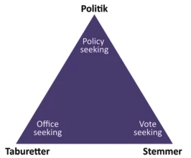
Klasifikace podle cílů politické soupeření
Vote-seeking
Policy-seeking
Office-seeking

Slide 49
Klasifikace podle organizace
přímé versus nepřímé
individuální členství
typické pro elitní strany a později i strany nově vzniklé
kolektivní členství
odbory, spolky, zájmové organizace
typické pro masové strany socialistického, agrárního a křesťanskodemokratického typu
centralizované versus decentralizované
zpravidla závisí na okolnostech vzniku – době a typu – volební a parlamentní X mimovolební a mimoparlamentní X odštěpení nebo sloučení
může se však měnit v čase
strany volebního typu
souvisí se specifickou konstrukcí politického systému – např. prezidentským režim

Slide 50
Klasifikace podle historického vývoje
Strany mas
Typickými příklady jsou dělnické strany
Strany kádrů/notáblů (M. Duverger)
Strana osobností, nízký počet členů
Catch-all strany (O. von Kirchheimer 1966)
Oslabení role ideologie
Oslabení role řadových členů na úkor vedení strany
Oslabení vztahu strany k určité sociální skupině
Posílení vazby na zájmové skupiny za účelem financování

Slide 51
Klasifikace podle původu – institucionalistický přístup (M. Duverger)
Volební a parlamentní původ strany
Elitní strany (strany kádrů či notáblů)
Volební výbory
Parlamentní kluby - zůstávají klíčovou mocenskou komponentou
Vyšší míra decentralizace a individualizace, silná role lídra
Mimovolební a mimoparlamentní původ strany
Masové strany
Báze existujících zájmových či nátlakových organizací (odbory, komory, intelektuálové, zednáři, církve, veteráni, politické ligy, tajné společnosti apod.)
Přeměna ve stranu, organizační struktura přejata
Více centralizované - místní pobočky vznikají shora - silná kolektivní vedení

Slide 52
Klasifikace podle původu – institucionalistický přístup (M. Duverger)
Strany vzniklé sloučením nebo odštěpením
Mohou vznikat v různých fázích vývoje stranického systému
Souvisejí s celou řadou faktorů:
frakcionalizací stran,
vznikem nových strukturálních konfliktů ve společnosti,
personální poměry ve straně,
otřesem důvěry ve strany a nutností nově oslovovat,
změnou vzorců chování v rámci stranického systému
__________________________
Specifické případy: USA (spíše prezidentský než parlamentní původ), demokratizující se země, země třetího světa…

Slide 53
Klasifikace podle původu – sociální – strukturální přístup
Sociální konflikty
politické strany vznikají z tohoto konfliktu a představují reprezentaci jedné nebo obou stran konfliktu
Sociální třídy
vznikají v důsledku stratifikace, spoluvytvářejí, kolektivní identity a ty jsou živnou půdou pro vznik organizací s potenciálem transformovat se do stran
M. Duverger a jeho přirozené dualismy; světová revoluce a komunisté, zahraniční politika
S. Rokkan a M. S. Lipset - koncept „cleavages“
D.-L. Seiler - genealogická klasifikace stran
R. Inglehart - „silent revolution“ - materialismus versus postmaterialismus

Slide 54
Koncept konfliktních linií (Rokkan/Lipset)
Každé politické soupeření může vyprovokovat vznik konfliktní linie (cleavages) – když je dost silné, může dojit k rozčlenění společnosti na segmenty, které pak v politice reprezentují politické strany
Soudobá podoba stranických systémů je výsledkem historických procesů uvnitř společností – reformace, národní revoluce, průmyslová revoluce, mezinárodní revoluce 1917
Strany a jejich systémy vznikly jako důsledek vytváření vazeb mezi skupinami voličů politickými stranami, jež reprezentují jejich zájmy

Slide 55
Základní sociální konfliktní linie
 | Teritoriální dimenze | Funkcionální dimenze
Národní revoluce | Centrum - periferie | Stát - církev
Průmyslová revoluce | Město - venkov | Vlastníci – pracující

Slide 56
Typy stran vzniklé konfliktními liniemi
Centrum – periferie Regionální (autonomistické, separatist.) strany | Stát – církev Křesťanské strany
Město – venkov Agrární strany | Vlastníci – pracující Sociálnědemokratické strany

Slide 57
Politické konfliktní linie
Mezinárodní revoluce – reakce na bolševickou revoluci v Rusku – vznik komunistických stran
Vztah k demokratickému systému – fašistické a nacistické strany – občanská společnost X stát
Inglehart – postmateriální X materiální hodnoty a vznik stran zelených
Evropeizace – proevropské X protievropské
Globalizace – antiglobalizační levice / pravice

Slide 58
Politické pozice v systému
G. Sartori – koncept relevance politických stran (1976)
Rozlišení politických stran podle jejich významu a role v rámci stranického systému
Relevantní strany – hrají roli v rámci stranického systému
Koaliční potenciál – strany jsou brány v potaz jako potenciální účastník procesu vytváření vládních koalic
Vyděračský potenciál – anti-systémové strany- jejich existence ovlivňuje chování a taktiku prosystémových stran
Anti-systémové strany – strany jejichž cíle, ideologie a východiska jsou v zásadním rozporu s demokratickými principy; usilují o svržení stávajícího systému a nahrazení jiným systémem
Extrémní strany – strany na kraji politického spektra
Extrémistické strany – strany, které prosazují extrémistickou politiku

Slide 59
Monotematické strany
„single-issue party“
Strany, které se profilují pouze v 1 klíčové otázce
Trvalejší strany nuceny formulovat komplexní program
strany zelených
Německo, Švédsko, Rakousko
„proti-evropská“ hnutí
Lidové hnutí proti Evropské unii (Dánsko)
Červnová listina (Švédsko)
antiimigrační strany
Listina Pima Fortuyna (Nizozemsko)
Demokraté Švédska (Švédsko)

Slide 60
Klasifikace politických stran podle velikosti
Kritéria
Podíl hlasů
Podíl mandátů - má největší vliv na postavení ve stranickém systému
Počet členů
Numerický přístup
Jean Blondel - velké min. 40%, malé 10%, střední 15-20%, velmi malé 5 a méně %
Peter Mair - malá strana - 1-15% ve třech po sobě jdoucích volbách

Slide 61
Ladislav Mrklas
Stranické systémy

Slide 62
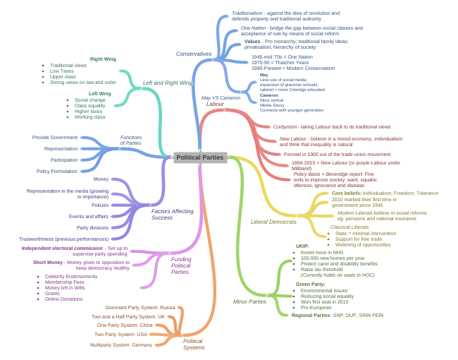
Stranické systémy
systémy politických stran a jejich vzájemných vztahů, které charakterizují především:
počet politických stran v rámci politické soutěže
síla politických stran
relevance politických stran
ideologická vzdálenost stran (polarizace)

Slide 63
Stranické systémy a soutěž
Stranické systémy se svobodnou soutěží stran
Stranické systémy bez svobodné soutěže stran:
Systém jediné strany
Systém hegemonické strany
__________
základní hranice leží mezi systémem jediné strany a více stran, kam patří již systém dvou stran

Slide 64
Počet stran
výchozí kritérium pro klasifikace stranických systémů
monopartismus (systémy jediné strany nebo systémy státostrany)
bipartismus (systém dvou stran)
multipartismus (systém více než dvou stran)
Toto rozlišení najdeme již v roce 1896 v práci Lawrence Lowella

Slide 65
Další proměnné stranických systémů
Velikost stran – první typologii založenou na počtu a velikosti stran představil
Jean Blondel (1968)
dvoustranický systém
systém dvou a půl strany
multipartismus s dominantní stranou
multipartismus bez dominantní strany
dominantní strana má alespoň 40% hlasů a zpravidla má dvakrát více hlasů než druhá nejsilnější strana

Slide 66
Sartoriho typologie
2 proměnné pro analýzu stranických systémů
Počet stran - formát – vztahuje se k počtu relevantních stran
Polarizace – mechanismus – vztahuje se k reálnému fungování systému
Typy:
systém jediné strany
systém hegemonické strany
systém predominantní (převládající) strany
bipartismus (systém dvou stran/dvoustranický systém)
umírněný pluralismus
polarizovaný pluralismus
atomizovaný pluralismus (zhruba více než 10 stran)

Slide 67
Systém jediné strany
V praxi existuje pouze 1 legální strana
Liší se podle míry intenzity ideologie a míry mobilizace mas:
Systém totalitní strany
Systém autoritářské strany
Systém pragmatické strany

Slide 68
Systém s hegemonickou stranou
Autorem konceptu hegemonické strany polský politolog Jerzy Wiatr – koncept k popsání stranického systému v Polské lidové republice před rokem 1989
Povolena existence dalších politických stran (tzv. satelitní strany)
Absence skutečné soutěže stran
Systémy národní fronty
Přítomnost ostatních stran má budit zdání soutěže, svobody, legitimity
2 podtypy hegemonické strany:
Ideologicko-hegemonická strana (PSDS v Polsku)
Pragmaticko-hegemonická strana (Institucionální revoluční strana v Mexiku)

Slide 69
Systém predominantní strany
predominantní = převládající
Strana, která minimálně třikrát za sebou získá absolutní většinu v parlamentu
Soutěživý systém
Jednobarevná vláda
Ostatní strany dočasně ztrácejí svou relevanci, ale kdykoli je možná alternace
trvale – např. sociální demokracie v severských zemích
dočasně – New Labour v UK, španělští socialisté

Slide 70
Bipartismus
Soutěž 2 relevantních stran
Široce orientované/rozkročené stran
Jedna ze stran je vždy schopna získat absolutní většinu křesel v dolní komoře
Jednobarevné vlády
Alternace, resp. potenciál pro alternaci
Slabá polarizace
Unimodální rozdělení voličů
Dostředivý směr soutěže

Slide 71
Umírněný pluralismus
3-5/6 relevantních stran
Mechanismus podobný mechanismu bipartismu
Bipolární charakter
Alternace bloků stran
Koaliční vlády
Nízká polarizace
Dostředivá stranická soutěž

Slide 72
Polarizovaný pluralismus
Více než 5/6 relevantních stran
Relevantní antisystémové strany
Bilaterální opozice
Silný střed
Silná polarizace
Převaha odstředivých tendencí
Silná ideologizace politiky ve společnosti
Nezodpovědné opoziční strany
Periferní obměna vlády
Imobilismus

Slide 73
Polarizovaný pluralismus
Více než 5/6 relevantních stran
Relevantní antisystémové strany
Bilaterální opozice
Silný střed
Silná polarizace
Převaha odstředivých tendencí
Silná ideologizace politiky ve společnosti
Nezodpovědné opoziční strany
Periferní obměna vlády
Imobilismus

Slide 74
Teorie koalic
Koalice – partnerství 2 a více aktérů
Typy koalic:
Volební
Legislativní
Vládní
Teorie navazuje na teorii racionální volby a teorii her
Co je racionální?
Dosažení maxima cílů za vynaložení minima nákladů
Cíle: peníze, moc, křesla v parlamentu, křesla ve vládě
Náklady: úsilí, peníze, čas, kompromisy…
V teorii koalic: zajištění potřebné legislativní většiny k prosazení návrhů vlád

Slide 75
Typy vlád
Proměnné:
Většina
Většinové
Menšinové
Počet partnerů
Jeden
Více - minimální vítězná koalice/nadbytečná koalice
„Velká koalice“
Ideologická a programová blízkost
Ideově propojené
Ideově nepropojené

Slide 76
Ladislav Mrklas
Volby a volební systémy

Slide 77
Volby jako způsob výběru kandidátů (politických uskupení)

Slide 78
Volby jako výběr kandidátů
Personalizace volby a personalizace politiky, její výhody a nevýhody
Modely a systémy založené na personalizaci
Přímá volba a její úskalí
_______________
Role politických stran při volbách
Volby jako výběr politického uskupení

Slide 79
Volby jako způsob výběru programu (politické agendy)

Slide 80
Volby jako forma výběru programu
Souvisí se strukturou základních konfliktů ve společnosti, které mohou být dlouhodobé i krátkodobé
Vliv na strukturu politických stran a stranického systému – vzorec stranické soutěže
Řešení konkrétních problémů versus velké politické ideologie

Slide 81
Volby jako symbol demokracie
(„svátek demokracie“)

Slide 82
Svátek demokracie
Otázka volební účasti a neúčasti („hlasování nohama“)
Četnost voleb a jejich termín (případně další podmínky – alternativní formy hlasování aj.)
Další formy politické participace – instrumenty přímé demokracie, petice, nestandardní formy…

Slide 83
Volby jako legitimace

Slide 84
Volby jako způsob integrace společnosti

Slide 85
Volby jako forma kontroly

Slide 86
Volby jako prostředek změny

Slide 87
Volby jako výraz konkurence

Slide 88
Volby koho (čeho)

Slide 89
Limity voleb

Slide 90
Volby a jejich zneužití / zneužívání

Slide 91
Alternativy vůči volbám I.
Uzurpace
Ustavení rodem (dědictví) - v současnosti dědičné monarchie, horní komory
Ustavení z titulu jiné funkce (ex offo) - virilní členové - horní komory
Jmenování - horní komora, nejčastěji jmenovaná hlavou státu
Konkurz - o obsazení rozhoduje ad hoc jmenovaná komise

Slide 92
Alternativy vůči volbám II.
Aklamace - kolektivní vyjádření souhlasu či nesouhlasu s rozhodnutím
Kooptace - o doplnění orgánu, kde se uvolnil určitý počet křesel, rozhodují členové tohoto orgánu
Plebiscit - hlasuje se jen o jedné alternativě (osobě) - pro/proti
Losování - antika - rozhodnutí vyšší mocí; současnost - rozhodování v případě remízy - faktor štěstí

Slide 93
Základní roviny voleb
Volební právo - úzká souvislost s ústavním (příp. i správním) právem
Volební systém - specifická subdisciplína politologie
Volební chování - sociologie politiky

Slide 94
Vývoj atributů volebního práva
Všeobecné volební právo
každý občan má právo volit a nepřímo se podílet na politické řízení společnosti - rozšíření evoluční i revoluční cestou
postupné rozšiřování práva - cenzy (majetkové, daňové, rasové…)
dva kroky: nejprve všeobecné jen pro muže, teprve později a postupně i pro ženy
ženy nejprve Wyoming (1869), Nový Zéland (1893), v Evropě Finsko (1906), …ČSR (1918)…, USA (1920)… v katolických zemích Evropy až po 2. sv. válce… Švýcarsko až 1971 (polokanton Appenzell-Innerrhoden až 1991), Lichtenštejnsko 1984
přelomová data - 1789 (Francie) a 1848 (Švýcarsko)

Slide 95
Vývoj atributů volebního práva
Omezení všeobecnosti v současnosti
Státní občanství - prolomení v zemích EU (eurovolby, komunální volby)
a/nebo trvalý pobyt
Odsouzení od jisté výše trestu
Pozbytí způsobilosti k právním úkonům
Diskuse o dalších omezeních (rozšíření)
Věk pro aktivní VP - povětšinou 18 let, 16 let v Brazílii a Rakousku (z nedem. zemí Kuba, Írán)
Více hlasů osobě, která je zákonným zástupcem dítěte - rodič hlasuje vícekrát, vedle svých hlasů má hlasy za své děti
Otázka kauce u pasivního VP

Slide 96
Vývoj atributů volebního práva
Rovné
Každý občan má hlas se stejnou hodnotou - opakem byl např. kuriový systém
Poprvé uplatněno společně s všeobecným ve Švýcarsku (1848 - ale jen muži), natrvalo poprvé ve Francii (1870), Německu (1871), Rakousko-Uhersko (1907)…, v UK až 1948
Čistá rovnost jen v teorii - viz nestejně velké volební obvody…
Nerovnosti v hlasování
De iure: přidělení více hlasů určitým skupinám voličů, rozdělení voličů do několika skupin, s razantními rozdíly v počtu voličů připadajících na 1 posl.
Volební obvody - gerrymandering - manipulace s hranicemi v.o. (klasický/dvoustranický); malapportionment - vymezení různě velkých obvodů tak, aby jisté obvody vysílaly do zast. sboru více zástupců, než by odpovídalo jejich lidnatosti

Slide 97
Vývoj atributů volebního práva
Přímé
Opakem nepřímého založeného na volbě volitelů, kteří vybírali poslance - v některých případech až do dneška
V průběhu 19. století ve většině zemí
Dnes častá nepřímá volba hlavy státu (parlament/volební sbor), resp. horní komory parlamentu (kvazihorní komory)
Tajné
Opatření proti volební manipulaci
Poprvé Francie 1789 (zástupci 3. stavu), pak Jižní Austrálie 1856 natrvalo
Totalitní režimy 20. století tuto podmínku zpravidla nedodržovaly, resp. dodržovaly jen formálně

Slide 98
Volební právo versus volební povinnost
Volební právo jako veřejná funkce (veřejný zájem) ➔ povinnost
Volební povinnost v řadě zemí zůstala - v Evropě např. Belgie, Itálie…
Trestem za neomluvenou neúčast je nejčastěji pokuta, případně ztráta volebního právě v případě opakované neúčasti

Slide 99
Ideální model vývoje voleb v pěti fázích (S. Rokkan)
Období před Velkou francouzskou revolucí – místní a provinční volební praktiky, volby politických orgánů byly vázány na korporativní pojetí politického člověka (šlechta, duchovenstvo, cechy)
Období po VFR – období celosvětové standardizace pravidel; VP se přestává vázat pouze na příslušnost k určitému stavu - rozhodující je ekonomická síla voliče (majetek, vysoký příjem, daně)
Vstup mas do politiky – volební právo se stává všeobecným (ve smyslu pro muže), ne však stále rovným, roli hraje gramotnost a usedlost voličů, ekonomické podmínky nemají vliv na všeobecnost, na rovnost však stále ano – existence kuriového systému a pluralitní hlasování (více hlasů)
Odstranění všech ekonomických a sociálních překážek – stále zůstává odlišná váha hlasů, geografické zvýhodňování
Uznání univerzálního a rovného volebního práva – rozšíření na ženy a mladé lidi

Slide 100
Vývoj všeobecného volebního práva (S. Rokkan)
Vstup do jednotlivých období šel ruku v ruce s postupující demokratizací a překračování tzv. prahů:
práh legitimace (oprávnění) – obyvatelé obdrželi první politická práva (shromažďování, sdružování, svoboda projevu)
práh inkorporace (začlenění) – neprivilegovaným vrstvám bylo přiznáno právo participovat na volbě politických zástupců
práh reprezentace (zastoupení) – snižování překážek bránících vstupu nových politických sil do parlamentu
práh exekutivní moci – do parlamentu a případně vlády se mohou prosadit zástupci všech občanů od jistého věku

Slide 101
Tradiční formy hlasování
Tištěný volební lísek
Mechanický sčítací stroj
Děrný štítek
Optické snímání hlasů
Elektronické hlasování ve volebních místnostech

Slide 102
Alternativní formy hlasování
Jedna z možností jak zvýšit volební participaci
Zastánci i kritici
Formy:
Korespondenční hlasování (ve Švýcarsku 2003 až 69% voličů; v některých státech USA zavedeno všeobecné korespondenční hlasování: Washington, Oregon…)
Hlasování prostřednictvím telefonu
Hlasování prostřednictvím digitální TV
Hlasování SMS zprávami
Internetové (elektronické) hlasování - nejdále Estonsko 2007

Slide 103
Diskuse o významu volebních systémů
Roviny diskuse:
Ovlivňuje stranický systém a model vládnutí více volební systém, anebo struktura společnosti a politická kultura?
Ovlivňuje volební systém i další vlastnosti stran a stranického systému (struktura, leadership, frakce…)?
Existuje ideální volební systém?
Existuje univerzální volební systém?
Má politická reprezentace legitimní právo volební systém měnit? A popř. v jakém směru?
Do jaké míry je legitimní omezit politickou pluralitu na výstupu (tedy reprezentaci)?

Slide 104
Proměnné volebních systémů
Základní proměnné
Princip přepočtu hlasů na mandáty
Vítěz bere vše - většinový
Mandáty dle poměru hlasů - poměrný systém
Kombinace obou částí s významným podílem každého z nich - smíšený systém
Velikost volebního obvodu
Jednomandátový - takřka vždy většinový systém
Vícemandátové - většinový nebo poměrný

Slide 105
Význam volebních systémů
Vedle struktury společnosti a existujících „cleavages“ hlavní faktor, který ovlivňuje formát a mechanismus stranického systému, tedy:
počet relevantních stran,
jejich sílu,
jejich interakce (formování a fungování vlád, charakter opozice, koaliční vzorce… ostrakizaci)
organizační strukturu stran.

Slide 106
Klasifikace volebních systémů
Většinové systémy
veškeré mandáty jsou na úrovni obvodu přidělovány jedné kandidátní listině (kandidátovi)
Systémy poměrného zastoupení
na úrovni obvodu jsou mandáty děleny v souladu s poměrem hlasů mezi kandidátkami
Smíšené systémy
část mandátů je přidělována dle většinové, část dle poměrné techniky - obě musejí mít reálný vliv na volený orgán (např. 5 %)

Slide 107
Většinové systémy
Přidělují mandát vítězi (vítězům)
Pokud se ve volebním obvodu rozděluje více mandátů, není jejich snahou rozdělit je v poměru, nýbrž většině hlasů
Dále se dělí na (možnost různých kombinací):
Relativně většinové
Absolutně většinové
Jednokolové
Dvoukolové (TRS)

Slide 108
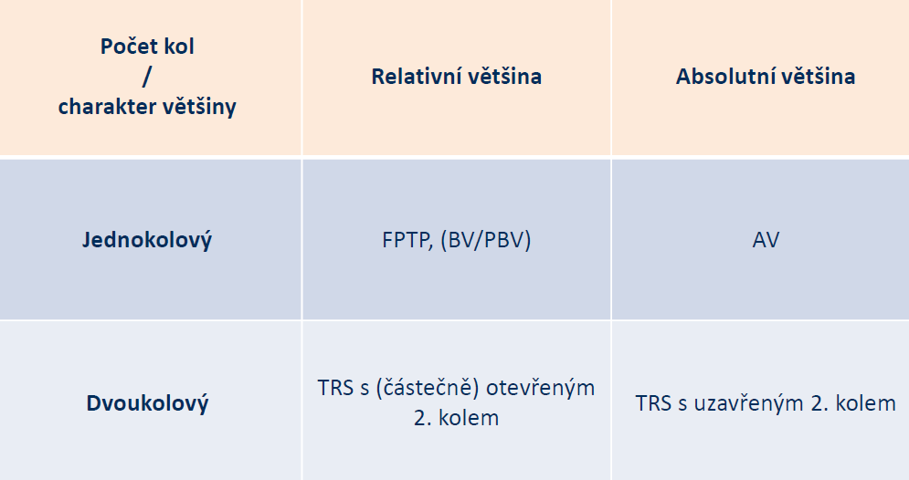
Většinové systémy

Slide 109
Systémy poměrného zastoupení
Velká variabilita proměnných:
Velikost volebního obvodu (2-x)
Volební formule (přepočítavácí metody)
Počet skrutinií
Volební klauzule
Prémie
Charakter kandidátky (míra personalizace)
Důsledkem je nestejně silná reprezentativita a proporcionalita – SPZ může mít proporční i většinový efekt!!!

Slide 110
Velikost volebního obvodu
Nejdůležitější proměnná volebních systémů - „district magnitude“ (M)
Označuje počet mandátů, které se rozdělují ve volebním obvodu
3 kategorie volebních obvodů
Malé (2-4)
Střední (5-9)
Velké (10 a více)
Čím menší volební obvody, tím větší disproporcionalita (rozdíl mezi podílem hlasů a podílem mandátů)
Efekt „zrcadlení“ (podíl hlasů = podíl mandátů) nastává s obvody 20 a většími

Slide 111
Volební formule
Matematické metody, které slouží k převodu hlasů na mandáty
2 hlavní skupiny:
Volební kvóty (češtině též „volební číslo“)
2 veličiny: S - celkový počet křesel (seats), V – celkový počet hlasů (votes)
Nedokáží rozdělit všechny mandáty, jsou proto doplňovány dalšími technikami
Příklady: Hareova kvóta, Hagenbach-Bischoffova kvóta, Imperiali kvóta, Posílená Imperiali kvóta, Hare-Niemeyerova formule
Volební dělitelé
řada čísel, které dělí zisky stran a rozdělují mandáty
dokáží rozdělit jakýkoli počet mandátů
Příklady: D'Hondtův dělitel, Imperialiho dělitel, Sainte-Laguë dělitel, Modifikovaný Sainte-Laguëův dělitel

Slide 112
Uzavírací klauzule
V literatuře uváděna i jako umělý volební práh nebo volební kvórum
Zákonem stanovené procento hlasů, které musejí strany a případně volební koalice překročit, aby jim přiděleny mandáty
Jejím smyslem je snížení stranické fragmentace
Tzv. aditivní klauzule pro koalice
Nejčastěji 5% (ČR, Slovensko, Německo, Estonsko, Polsko, Chorvatsko, Lotyšsko…), ale i 8% Lichtenštejsko, 10% Turecko, 17% Řecko (1974-1981), 2% Izrael, Dánsko, 3% Španělsko, Řecko …

Slide 113
Volební listiny a jejich charakter
Kritérium: do jaké míry může volič do kandidátní listiny zasahovat
3 typy kandidátních listin
Přísně vázané kandidátní listiny
Vázané kandidátní listiny
Volné kandidátní listiny

Slide 114
Jednojmenné přenosné hlasování
Personalizovaný poměrný systém bez kandidátní listiny
Příklad Irska – 166 poslanců voleno ve 41 v.o. po 3-5 mandátech
Strany kandidují buď jednoho nebo více kandidátů - dle své odvahy
Kandidát je zvolen, když naplní tzv. Droopovu kvótu: Q = H/(M + 1) + 1
Volební lístek se jmény kandidátů všech stran – volič sestavuje pořadí podle svých preferencí, a to zapsáním číslice od 1 do x
Tolik skrutinií, aby byla obsazena všechna křesla – metody shora (přerozdělování dalších hlasů kandidáta, který už byl zvolen) a zdola (pokud nejsou ještě naplněna místa, nastupuje v podstatě australský systém)
Hlasy jednoho voliče se tak dají používat několikrát, aniž by musel jít znovu k volbám
Zachovává teritoriální vazbu i personalizaci a navíc je proporční – mnoho expertů jej považuje za nejlepší volební systém

Slide 115
Smíšené systémy
Kombinace proporčních a většinových systémů pro volby do jediné komory
Každý ze systémů musí být zastoupen aspoň v 5 % mandátů
Moderní trend při volebních reformách
Dají se třídit:
Podle toho, zda převažuje poměrný nebo většinový účinek:
Většinové smíšené
Poměrné smíšené
Podle toho, zda obě složky nějak souvisejí:
Závislá kombinace
Nezávislá kombinace

Slide 116
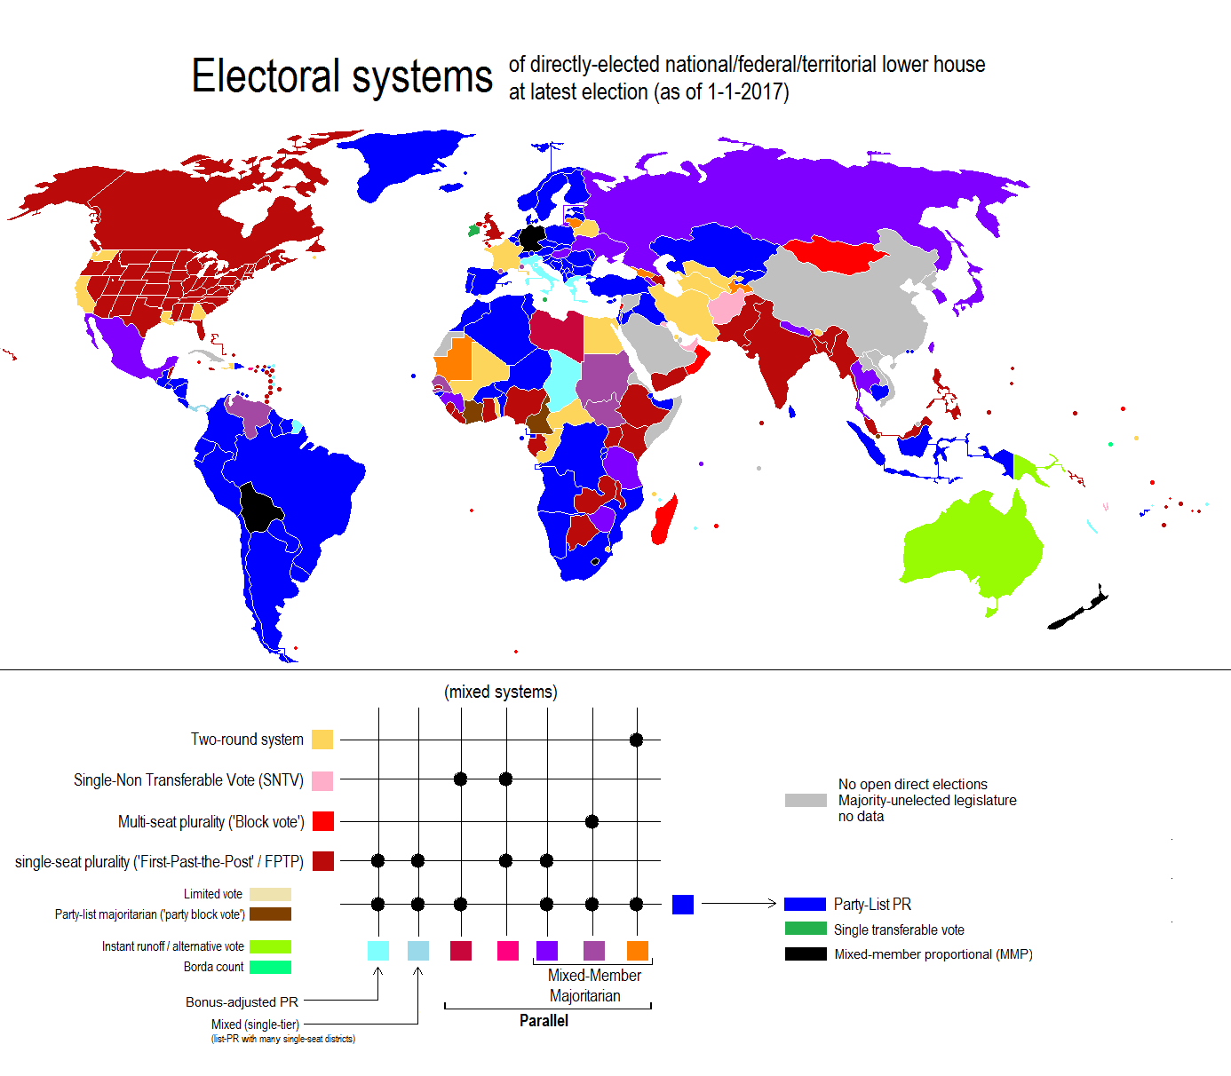
Volební systémy ve světě (2017)

